Slide 1
Simulador de Phishing
Este proyecto final de ciclo trata de explicar qué es y cómo funciona un simulador de estafas phishing, orientado a las principales redes sociales en el que, tras preparar una interfaz casi idéntica a las oficiales y mediante ingeniería social, es posible conseguir las credenciales de las cuentas de las víctimas.
Por Héctor Carpio Llorens
2ºDAW

Slide 2
Contextualización
La idea de este proyecto surge hace unos meses atrás, concretamente en una empresa de desarrollo de apps, donde las redes sociales y la seguridad informática estaban a la orden del día, a raíz de ahí viene el tema de este proyecto.
Mobilendo es una empresa de desarrollo de aplicaciones móviles, ofrece soluciones para la transformación digital en entornos.

Slide 3
Objetivos: Mostrar el proceso del Phishing
El objetivo de este proyecto es tratar de mostrar cuál sería el proceso para conseguir de forma ilícita la contraseña de alguien conocido, utilizando técnicas de ingeniería social y un diseño de interfaz trabajado, mostrando en todo momento tanto la vista del “ladrón” como la de la “víctima”.

Slide 4
Objetivos: Consejos sobre seguridad
Concienciar sobre los peligros de las urls poco confiables, dar consejos y pinceladas de seguridad en las redes sociales, ya que estas vías de comunicación están en constante crecimiento.

Slide 5

Tecnologías: HTML\CSS\JS
HTML: Lenguaje de marcado para la elaboración de páginas web.
CSS: Lenguaje de estilos utilizado para describir la presentación de documentos HTML.
JS: Lenguaje de programación interpretado, dialecto del estándar ECMAScript.

Slide 6


Tecnologías y software: PHP y Xampp
PHP: Lenguaje de programación de uso general que se adapta especialmente al desarrollo web.
Xampp: Es un paquete de software libre, que consiste principalmente en el sistema de gestión de bases de datos MySQL, el servidor web Apache y los intérpretes para lenguajes de script PHP y Perl.

Slide 7


Herramientas hardware
Para probar este proyecto en todo tipo de pantallas y dispositivos, se ha testeado la web además de con ordenadores, con smartphones/tablets Android y Iphone principalmente.

Slide 8
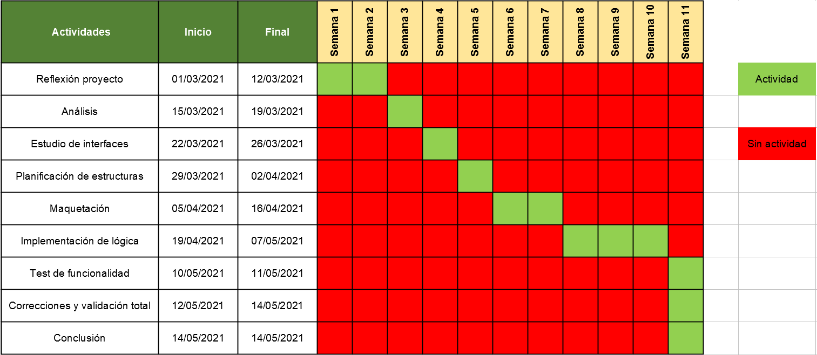
Temporalización del proyecto

Slide 9
Explicar el trabajo realizado en el proyecto
Crear una interfaz gráfica que permita al estafador preparar el ataque y recibir los datos de la víctima por mail, haciendo uso de las tecnologías anteriormente mencionadas.
La víctima creerá que está entrando en una web confiable.

Slide 10
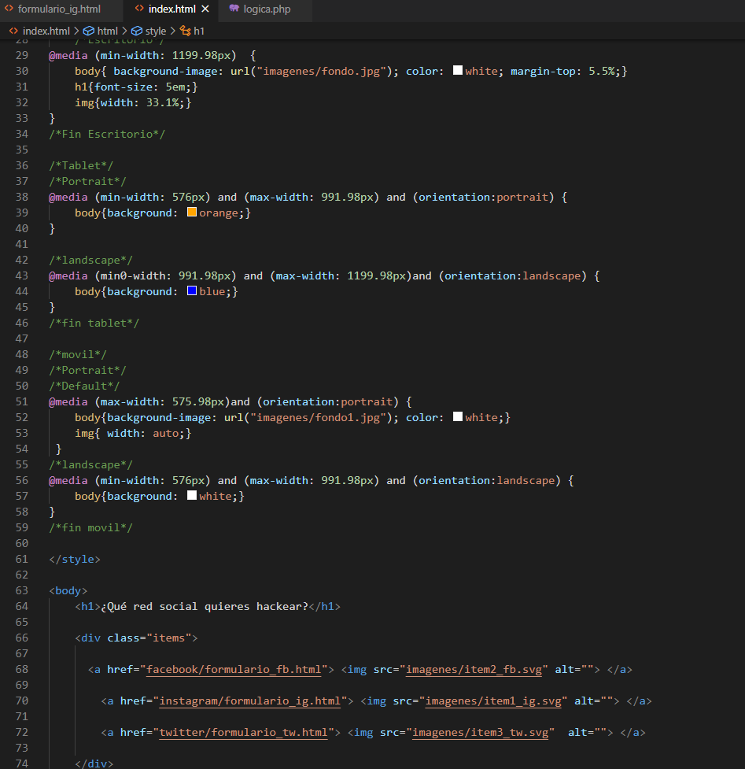
Código que permite al tablero principal ser responsive

Slide 11
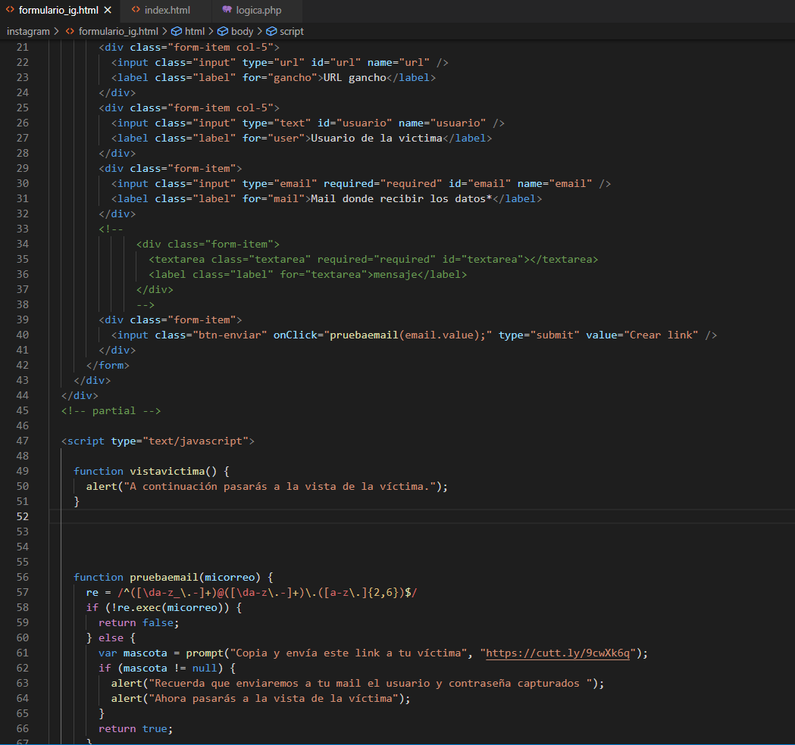
Código de validación de formularios

Slide 12
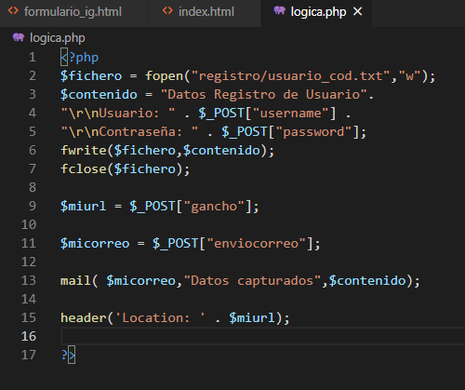
Código responsable del envío de mails con las credenciales capturadas

Slide 13
Conclusiones y trabajos futuros
Tras finalizar este proyecto a sido posible mostrar la web a un total de 30 personas de distintas edades, en la que un 75% afirmó que podría caer en la trampa y no sospechar en ningún momento, el porcentaje restante no creyó que este tipo de estafa pudiera afectarles.

